Slide 1
Тематическое направление «Дом» (к сочинению по литературе в 11 классе).
Учитель русского языка и литературы –
Мелехова Л.Ю
2015

Slide 2
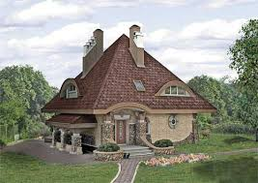
«Дом – безопасное культурное пространство, освященное традициями, охраняемое Богом.» (Ю.М.Лотман)
«Дом – безопасное культурное пространство, освященное традициями, охраняемое Богом.» (Ю.М.Лотман)
Важнейшие ценности бытия, служащие нравственной опорой человеку Л.Н.Толстой «Война и мир»
Безопасное пространство, огражденное от внешнего мира И.А.Гончаров «Обломов»
Малая родина, дающая человеку чувство единства и сопричастности с землей С.А.Есенин Лирика
Семья как наивысшая нравственная ценность
«Повесть о Петре и Февронии Муромских»
Родина и страна как дом, земля, который нужно беречь и защищать.
А.Т.Твардовский «Дом у дороги»

Slide 3
Крестьянская изба («В хате»)
Мать, семейный очаг, близкие, предметы быта.
Родная природа, русская деревня («Гой ты, Русь, моя родная…»)
Исторические корни, народные традиции, христианские образы.
Малая родина, дающая человеку чувство единства и сопричастности со своей землей
Родина – страна («Русь», «Русь уходящая»)
Человек и природа, его страна; сохранение исторической памяти
«Не надо рая, дайте родину мою».(С.А.Есенин)

